Slide 1
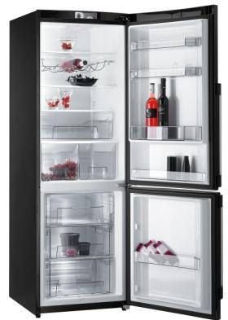
Загадка
Летом папа наш привез
В белом ящике мороз.
И теперь мороз седой
Дома летом и зимой.
Бережет продукты:
Мясо, рыбу, фрукты.
(Холодильник.)

Slide 2
Х х Хе хо
холодильник хорь
Холодильник хорошо морозит.

Slide 4
Упражнение 72, стр. 64
гроза | грозный | погрозить
цвет | цветной | цветёт
зелень | зелёный | зеленеет
побелка | белый | побелить
сторож | сторожевой | сторожить
чистота | чистый | почистить
даль | дальний | удалить
низина | нижний | снизить

Slide 5
Упражнение 73, страница 65
Снеговик, снежный, снег, Снегурочка, подснежник, снежинка, снеговой, снежиночка, снеговичок, снежок.
Подснежник
снегоход (снег, ходить);
снегопад (снег, падать)

Slide 6
Упражнение 74, страница 66
воздушный ← воздух
жадность ← жадный
ходьба ← ходить
домашний ← дом
серость ← серый
книжный ← книга

Slide 7
Домашнее задание
Страница 67, упражнение 77.

